Slide 1


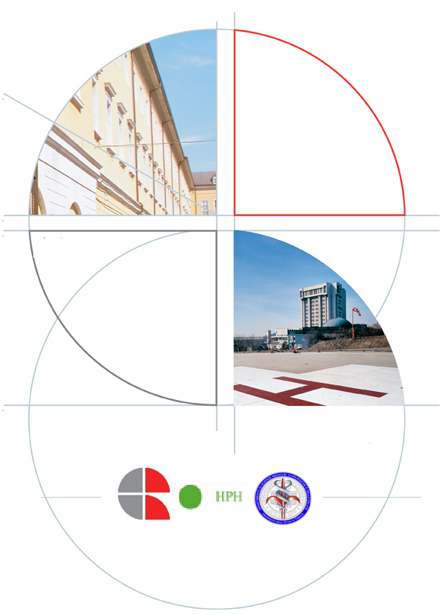
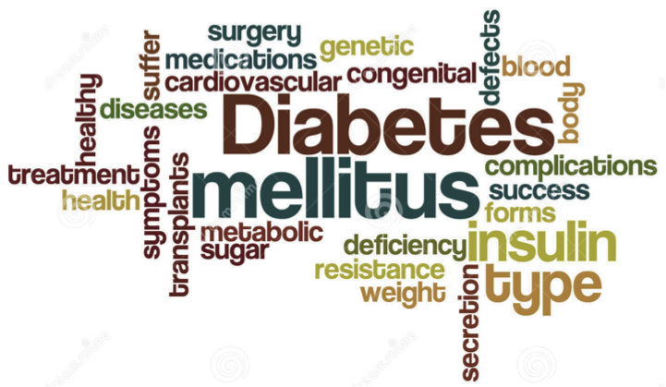
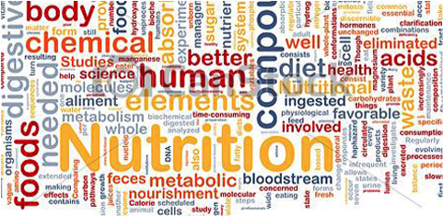
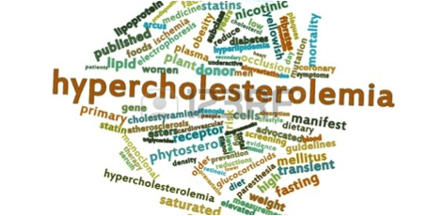

MASTER UNIVERSITARIO
DI II LIVELLO IN
NUTRIZIONE CLINICA, DIABETOLOGIA E METABOLISMO:
FISIOPATOLOGIA E GESTIONE PRATICA MULTIDISCIPLINARE
PROGRAMMA
Il Master si propone di realizzare un percorso formativo finalizzato a raggiungere competenze per la gestione integrata della nutrizione clinica, malnutrizione, nutrizione artificiale, obesità, diabetologia e lipidologia nel paziente ambulatoriale ed ospedalizzato. Il paziente ospedalizzato per patologia acuta richiede una gestione integrata del supporto nutrizionale e delle complicanze metaboliche, quali per esempio iperglicemia o sindrome da refeeding. Un approccio metabolico multidisciplinare integrato è inoltre indispensabile per i pazienti ambulatoriali affetti da malnutrizione, diabete mellito o obesità e per i pazienti a domicilio in nutrizione artificiale enterale o parenterale. La didattica si articola in una parte rivolta all’acquisizione di abilità conoscitive, tramite attività frontale classica, e una parte dedicata allo sviluppo di abilità pratiche, tramite tirocinio sul campo, in affiancamento ad operatori esperti. Alcuni seminari saranno dedicati ad aspetti innovativi di nutrizione durante il volo spaziale e attività sportive.
A chi è rivolto:
Laurea in Medicina e Chirurgia (classi LM-41, 46/S);
Laurea Magistrale in Farmacia o Chimica e Tecnologie Farmaceutiche (14/S; LM-13;);
Laurea triennale in Dietistica (SNT/3) e Laurea Magistrale in Scienze delle Professioni Sanitarie Tecnico-Assistenziali (LM-SNT/3) o in Scienze degli Alimenti e della Nutrizione umana o in Scienza della Nutrizione umana (LM-61);
Laurea magistrale in Scienze infermieristiche LM-SNT1
Lauree magistrali in biologia, LM 06
Laurea conseguita in base al sistema previgente alla riforma universitaria del D.M. 509/99 equiparata ad una delle classi suindicate.
Durata:
Biennale (Gennaio 2024-Dicembre 2025).
Totale crediti formativi:
60 (45% attività didattica frontale, 55% tirocinio formativo)
Obbligo di frequenza:
70% del monte ore di didattica e di tirocinio previsto
Lingua e modalità didattica. Le attività didattiche saranno svolte in lingua italiana e in modalità in presenza+a distanza
Scadenza ammissioni online:
Martedì 10 ottobre 2023, ore 23.59
CONTATTI e INFO
Per la parte amministrativa: www.units.it/master
Edificio Centrale dell’Ateneo (edificio A) Piazzale Europa 1 ala destra - piano terra. Sportello Telefonico. dal lunedì al giovedì
dalle ore 12.00 alle 13.00 Numero: +39 040 5583094
Per info sul programma e organizzazione didattica fgdigirolamo@units.it
Sede e direzione del Corso presso il
Dip. di Scienze Mediche Chirurgiche e della Salute, UCO di Clinica Medica. Ospedale di Cattinara. Strada di Fiume 447, 34149 Trieste.Master attivato presso l'Ateneo di Trieste, in conformità all'art 3, comma 9, del DM 22.10.2004 n°270.

